Slide 1


Nachhaltiger Modekonsum für Jugendliche – Das BNTextillabor
Entwickelt 2019-2021 von der
Universität Ulm und der TU Berlin
Gefördert von der Deutschen Bundesstiftung Umwelt
1
Notes:
Einleitungsfolie 1 von 3:
Das BNTextillabor und die zugehörigen Unterrichtsmaterialien wurden in einem Forschungsprojekts der Uni Ulm und der TU Berlin in Zusammenarbeit mit 5 Schulklassen entwickelt.
Gefördert wurde das Projekt von der Deutschen Bundesstiftung Umwelt, der Forschungszeitraum war von 2019 bis 2021.
Das BNTextillabor befasst sich mit dem Modekonsum von Jugendlichen und will mit verschiedenen, abwechslungsreichen Unterrichtseinheiten jungen Menschen aufzeigen, wie ein verantwortungsbewusster Modekonsum möglich ist und Anregungen geben, wie mit Mode nachhaltiger umgegangen werden kann.
In diesen ersten Unterrichtseinheiten wird Basiswissen rund um die globale Vernetzung der Textilindustrie und deren Auswirkungen vermittelt. Zudem werden Lösungsansätze aufgezeigt, die der Lebenswelt von Jugendlichen und jungen Erwachsenen entsprechen.
Mehr Info:
Link https://www.uni-ulm.de/mawi/bntextillabor/projekt/
1

Slide 2






UNTERRICHSTEINHEITEN
ZUM BASISWISSEN
Nachhaltiger Konsum
Klimawandel
Nachhaltigkeit
Textilindustrie
Treibhauseffekt, Fridays for Future
Einfluss des Menschen auf den Klimawandel
Themeneinstieg mit Brainstorming
Definition von Nachhaltigkeit und Nachhaltigem Konsum
Themeneinstieg mit Brainstorming
Lieferketten- problematik
Ökologische Probleme der Textilindustrie
Soziale Probleme der Textilindustrie, (Problematik Schwellenländer)
Nachhaltig Kaufen
Nachhaltig Nutzen
Nachhaltig entsorgen
2
Notes:
Einleitungsfolie 2 von 3:
Hier finden Sie eine Übersicht der Unterrichtseinheiten zum Basiswissen.
Allen SchülerInnen soll mit der Vermittlung von Basiswissen zur Problematik der Textilindustrie für die späteren Unterrichtseinheiten (UE) die gleiche Wissensgrundlage vermittelt werden. Die einzelnen Unterrichtseinheiten können in der Reihenfolge auch innerhalb der übergeordneten Themen wie z.B. "Klimawandel" variiert und bei bereits vorhandenem Wissen entsprechend gekürzt werden.
Anhand der Icons können Sie erkennen, ob Spiele oder Gruppenarbeiten in den einzelnen Unterrichtseinheiten angeboten werden.
Jede Einheit kann von Praxis-Workshops mit unterschiedlichen Schwierigkeitsgraden begleitet werden.
2

Slide 3
Thema: Textilindustrie
UE: Lieferkettenproblematik
3
Notes:
Hier finden Sie eine Übersicht der Unterrichtseinheit „Lieferkettenproblematik“.
Die vollständige Tabelle mit den Unterrichtseinheiten finden Sie unter:
https://www.uni-ulm.de/mawi/bntextillabor/bildungsangebote/lehrkraefte/
3

Slide 4
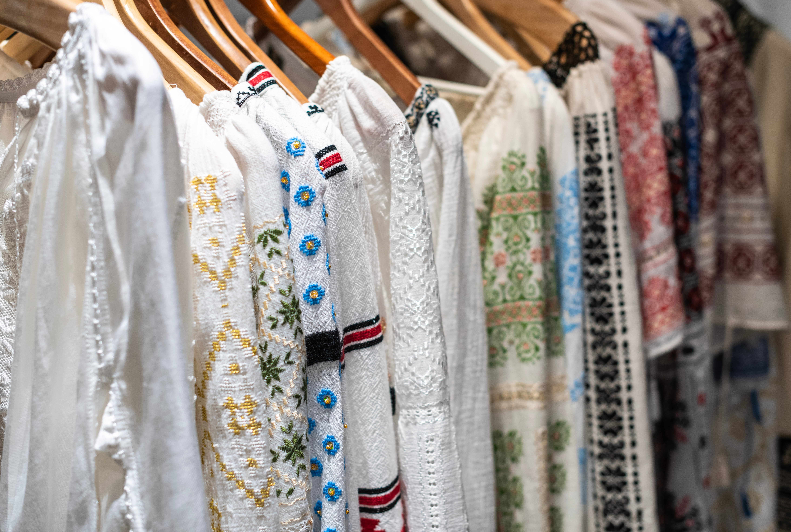

Was wisst Ihr schon über Kleidung?
4
Notes:
Brainstorming zum Einstieg in das Thema:
Die SchülerInnen können an der Tafel Begriffe sammeln, die ihnen im Zusammenhang mit Mode und Kleidung einfallen
Beispiele aus der allgemeinen Berichterstattung, Nachrichten, Zeitungen, etc. sind:
Textilproduktion, Fast Fashion, Textile Kette, Arbeitsbedingungen, Transportwege, Fair Trade, chemische Belastung
Hier sind alle positiv oder negativ besetzte Begriffe gefragt, die den SchülerInnen einfallen.
Ein Arbeitsblatt dazu finden Sie hier:
Brainstorming/Wörtergitter:
https://www.uni-ulm.de/mawi/bntextillabor/bildungsangebote/lehrkraefte/basiswissen/
Veranschaulichen:
Die Begriffe können in Form eines Wort-Gitters/Wörternetzes an der Tafel gesammelt werden. Wird als erstes Wort ein relativ langer Begriff senkrecht an die Tafel geschrieben, erleichtert das die Zuordnung und das Auffinden weiterer Begriffe.
4

Slide 5
Die textile Kette
Was ist eine Lieferkette?
5
Notes:
Ein problematischer Aspekt der Textilindustrie ist die textile Kette, etwas allgemeiner auch als Lieferkette bezeichnet. Damit wird der sehr lange und oft verzweigte Weg der Produkte mit ihren Ausgangsmaterialien aus verschiedenen Herkunftsländern bis zum fertigen Produkt im Handel bezeichnet.
Da dieses Thema im Rahmen der Berichterstattung über das Lieferkettengesetz bzw. die Initiative dafür, inzwischen in den Medien relativ präsent ist, wissen einige SchülerInnen vielleicht schon mehr darüber.
Evtl. kann hier ein Exkurs zum Thema „Lieferkettengesetz“ eingebaut werden.
Das Spiel „4 Ecken“ - Ein Bewegungsspiel mit allgemeinen Fragen zur Fast Fashion Produktion als Einstieg in dasThema findet sich hier:
https://www.uni-ulm.de/mawi/bntextillabor/bildungsangebote/lehrkraefte/basiswissen/
5

Slide 6
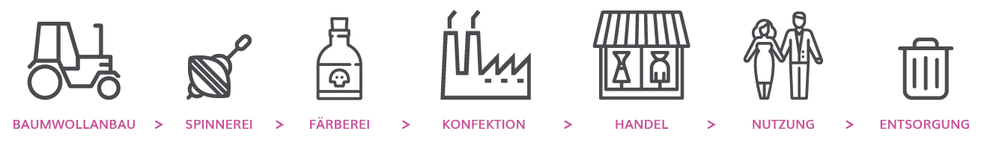
Nähen, Veredeln, Verwaschen
Faserproduktion
Garnproduktion
Verkauf
6
Notes:
Hier sieht man eine schematische Darstellung der sogenannten textilen Kette. Diese Kette beschreibt den Weg des Produkts, hier eines Kleidungsstücks aus Baumwolle, vom Anbau des Rohstoffs bis zur endgültigen Entsorgung nach der Nutzungsphase.
Die einzelnen Icons symbolisieren die vielen Stationen, die dazu durchlaufen werden.
Veranschaulichen/Ergänzen durch das kurze Umfrage-Spiel „Wo kommt meine Kleidung her?“
Anleitung: https://www.uni-ulm.de/mawi/bntextillabor/bildungsangebote/lehrkraefte/basiswissen/
ScülerInnen suchen in ihrer Bekleidung (Oberbekleidung, Jacken) auf den Waschzetteln nach dem Produktionsort.
Möglichkeit a): Sammeln der Produktionsorte an der Tafel
Möglichkeit b): die vier häufigsten Produktionsländer werden auf vorbereiteten Moderationskarten notiert, in den vier Ecken des Klassenraumes oder auf vier Tischen ausgelegt und die SchülerInnen gruppieren sich entsprechend.
Anschließend kann eine kurze Diskussion darüber geführt werden, ob das Ergebnis so erwartbar war.
Zwei Vorschläge für die vier häufigsten Produktionsländer von Kleidung:
China, Bangladesh, Türkei, Italien, Quelle: https://de.statista.com/statistik/daten/studie/1859/umfrage/deutschlands-textilimporte-nach-herkunftslaendern/ für 2019, Stand 09.02.2021
China, Bangladesh, Indien, Türkei, Quelle: https://www.csr-in-deutschland.de/DE/Unternehmen/Branchen/Textil-Bekleidungs-Industrie/textil-bekleidungs-industrie.html, Stand 09.02.2021
6

Slide 7
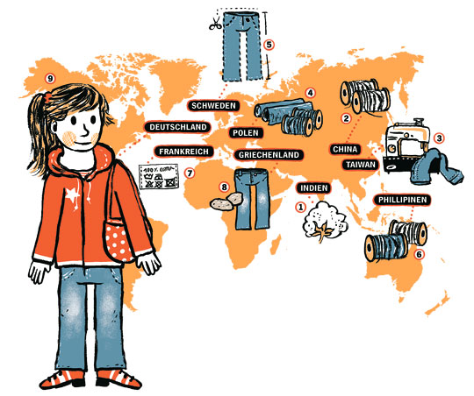
Die textile Kette
am Beispiel der Reise einer Jeans:
Quelle: https://blog.zeit.de/kinderzeit/2009/12/03/eine-jeans-reist-um-die-welt_3677 , Stamd 24.02.2021
7
Notes:
In diesem Abschnitt wird am Beispiel einer Jeans der Weg aufgezeigt, den dieses Kleidungsstück vom Baumwollanbau bis zum Verkauf im Laden zurücklegt.
Die SchülerInnen sollen die Länge der Strecke in km schätzen. Sie können ihre Schätzungen nennen, diese werden an der Tafel notiert. Die Lösung für die Frage kann in Kleingruppen (3-6 SchülerInnen) erarbeitet oder als Vortrag mit den nachfolgenden Folien präsentiert werden.
Zeitaufwand Gruppenarbeit: ca. 20 min:
Arbeitsmaterial für Gruppenarbeit je Gruppe:
https://www.uni-ulm.de/mawi/bntextillabor/bildungsangebote/lehrkraefte/basiswissen/
7

Slide 8
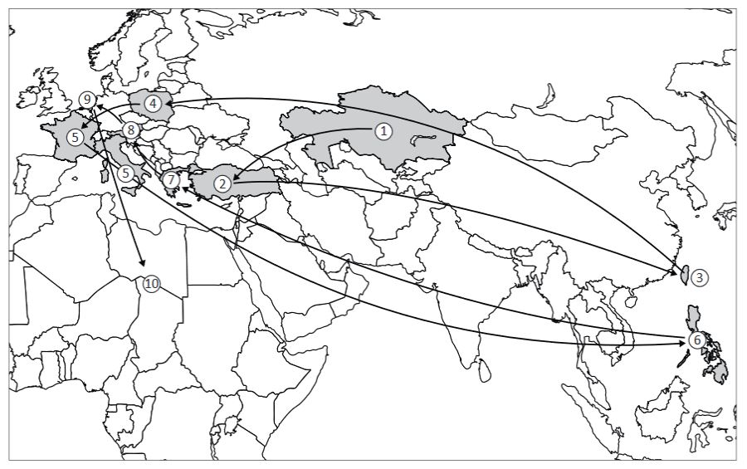
Was denkt ihr, wie viele Kilometer eine Jeans von der Ernte der Baumwolle bis zu ihrem Verkauf im Laden zurücklegt?
Bild nach https://www.umweltbildung.at/cms/praxisdb/dateien/342_phdat_1.pdf ????
8
Notes:
Diese Ausgangsfrage steht am Beginn der folgenden Gruppenarbeit. Wie lang diese Strecke tatsächlich sein kann, werden die SchülerInnen mit den Aufgaben herausfinden bzw. abschätzen können.
8

Slide 9
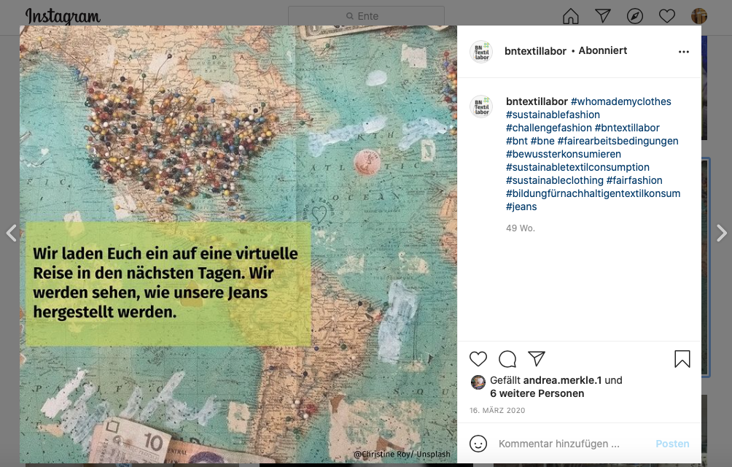
Die textile Kette am Beispiel der Reise einer Jeans:
Hier könnt Ihr den Weg der Jeans online verfolgen:
INSTAGRAM: www.instagram.com/bntextillabor/
FACEBOOK: www.facebook.com/bntextillabor/
9
Notes:
Auf den Instagram- und Facebook-Seiten des BNTextillabors kann die Reise der Jeans virtuell begleitet werden.
INSTAGRAM: www.instagram.com/bntextillabor/
FACEBOOK: www.facebook.com/bntextillabor/
9

Slide 10
Die Reise einer Jeans (beispielhaft):
1. Kasachstan: Baumwollanbau
2. Türkei: Spinnerei
3. Taiwan: Weberei
4. Polen: Produktion der Farbe
5. Tunesien: Färbung von Garn, Jeansstoff
6. Italien: Produktion von Nieten, Knöpfen
7. Schweiz: Herstellung Futterstoff
8. China: Näherei
9. Bulgarien: Veredelung
10. Frankreich: Endbehandlung
11. Deutschland: Verkauf
10
Notes:
Hier sieht man einen von vielen möglichen Wegen rund um die Welt, den eine Jeans in einer globalen Wirtschaft zurücklegen kann. Natürlich kommen auch noch viele andere Varianten in Frage, aber alle zeichnen sich durch eine enorme Verflechtung über den ganzen Globus aus.
Das Beispiel zeigt, dass für die einzelnen Produktionsabschnitte allein 11 verschiedene Stationen benötigt werden.
Mit dieser Liste kommen die SchülerInnen der zu Anfang dieses Absatz gestellten Frage nach der Gesamtlänge des Weges der Jeans vielleicht ein Stück näher.
10

Slide 11
Was denkt ihr, wie viele Kilometer eine Jeans von der Ernte der Baumwolle bis zu ihrem Verkauf im Laden zurücklegt?
Mehr als 50 000 km!
Bild nach https://www.umweltbildung.at/cms/praxisdb/dateien/342_phdat_1.pdf ????
11
Notes:
Die Auflösung der Frage nach der Länge der Reise einer Jeans:
Die Weltkarte mit der „Reiseroute“ veranschaulicht es: die Jeans mit all ihren Produktionsschritten legt mehr als 50.000 km zurück, bis sie bei uns im Laden ankommt.
Zum Vergleich: der Umfang der Erde am Äquator beträgt rund 40.000 km, die Jeans reist also mehr als einmal um die Welt!
Evtl. zur Ergänzung:
Film von „Gemeinsam für Afrika“ mit dem Titel „Die globale Jeans“: https://www.youtube.com/watch?v=iriL2MimVaA , Stand 25.02.2021
11

Slide 12
Vielen Dank!
12
Notes:
12

